Slide 1
Смарти
Английско-български интелигентен речник
Тодор Арнаудов
Research Institute In Information and Language Processing
at the University of Wolverhampton
Юни 2007

Slide 2
Съдържание
Стандартни компютърни речници
Интелигентни речници
3. “Смарти” като усъвършенстван стандартен речник
“Смарти” като интелигентен речник.
5. Оценка на възможностите на “Смарти”
6. Бъдеща работа
Notes:
Examples of conventional and intelligent bilingual dictionaries ??
Revise!

Slide 3
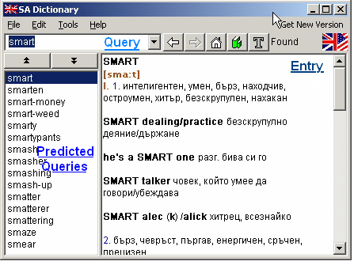
Архитектура на стандартните речници
SA – най-разпространеният английско-български речник

Slide 4
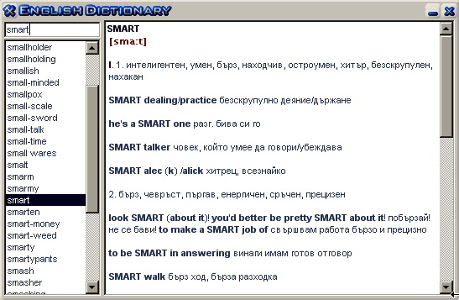
Архитектура на стандартните речници
AEnglish Dictionary

Slide 5
Стандартните речици
Най-използваното средство за частичен превод.
Много проста технология за справка.
Почти не са се развивали.
Не използват обработка на естествен език.
Не винаги са полезни.

Slide 6
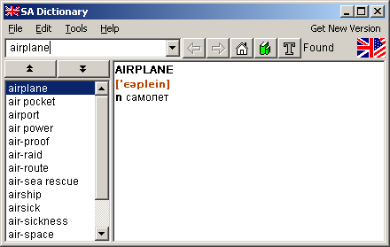
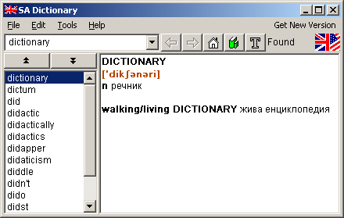
Еднозначни думи

Slide 7

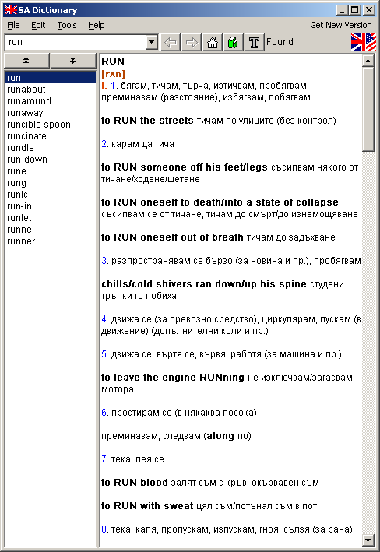
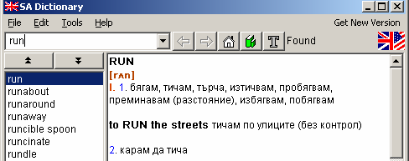
Многозначни думи

Slide 8
Неудобен интерфейс
От електронни текстове:
“Копи-пействане”.
Недостатък: Превключването между прозорците разсейва вниманието.
От текстове в книжна форма: Набиране... И после пак, ако потрябва същата дума и сме я забравили...
Недостатък: Защо да се въвежда два пъти?

Slide 9
Интелигентни речници
Comprehension Assistants, “Езикови помощници”
LocoLex - създаден от Xerox между 1994-1996 за Macintosh.
Използва обработки на естествен език, за да намали броя на предполагаемите преводи.
По-удобен графичен потребителски интерфейс: - Посочване на думите
- История на предишните сесии
Notes:
Маркиране на частите на речта, нормали
Part-of-speech tagging, normalization (lemmatization), multi-word expressions recognition

Slide 10
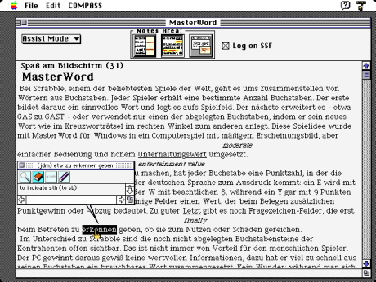
LocoLex
Notes:
Screenshot of a version of LocoLex from 1995

Slide 11
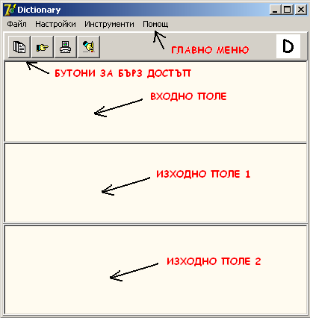
Smart Dictionary
“Компютърен помощник на преводача” за английско←→български превод на думи и изрази. Димитър Колев, ФМИ ПУ 2005.
Обработка на естествен език:
- Сегментиране
- Нормализация
- Разпознаване на изрази

Slide 12
Компютърен помощник на преводача
Нормализация и регулярни изрази
Те са актриси на малки роли. → актриса на малки роли
Вчера си направих анализ на кръвта → анализ на кръвта/урината
He calls my brother over the coals. → to call/haul * over the coals
Той се отнесе напълно безразлично към мен. → отнасям се напълно безразлично към (неразпознато)
I saw a ghost in the dark room. → * in the dark (to do s.th. in the dark)
Благодарен съм му за услугата. → благодарен съм * за *

Slide 13
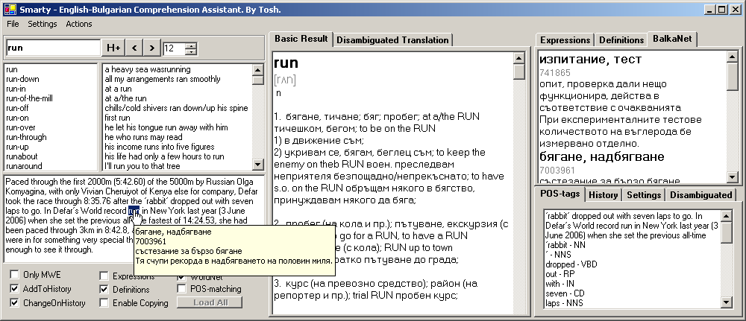
Смарти
Алфа версия, 3 месеца разработка

Slide 14
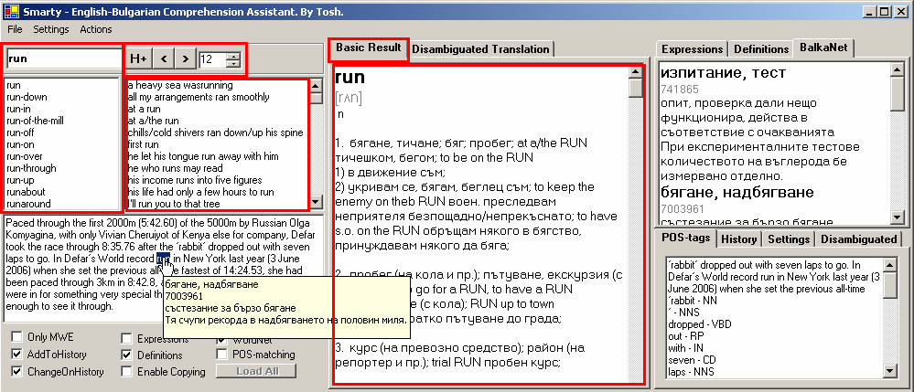
Смарти е хибрид
Смарти може да работи и като стандартен речник с разширени възможности
Notes:
Търсене по край на думата, сортиран списък с изрази
Тълкувания от WordNet и BalkaNet
Demonstration of the program. Input single words, show the entries from the conventional dictionary.
Demonstration: typing words, emphasizing prediction of queries. History list.
The red rectangles show the “soul” of the conventional dictionary. Something not well done well is that the dictionary entry (the right big rectangle) is not neatly formatted. That should be corrected.

Slide 15
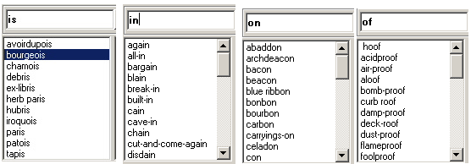
Търсене по край на думата
Думи с общо произход
Рими

Slide 16
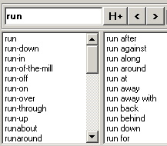
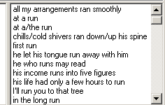
Списък с изрази
Стандартните речници не показват сортиран списък с изразите в статията за думата.

Slide 17
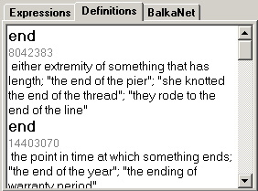
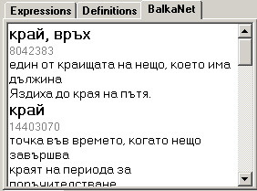
Тълкувания
Използвани са базите данни на WordNet и BalkaNet.
Тълкуванията на английски съответстват на тълкувания на български.

Slide 18
Смарти
Интелигентен речник
Обработка на естествен език:
Сегментиране
Маркиране на части на речта (Part-of-speech tagging)
Лематизация
Разпознаване на изрази
Разрешаване на многозначности на думи
2. Подобрен графичен потребителски интерфейс
Посочване на думите
Превод в “балонче”

Slide 19
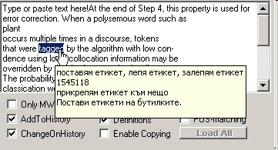
Защо превод с посочване и в “балонче”?
Копирането дума по дума е бавно
Превключването между текста и статиите в речника разсейва
“Балончетата” разсейват най-малко потребителя
Разрешаването на многозначности на думи е невъзможно без контекст

Slide 20
Етапи на обработката на естествен език
Сегментиране
Маркиране на частите на речта (Part-of-speech tagging)
Лематизация (Lemmatization)
Разпознаване на изрази (Multi-word expression recognition)
Разрешаване на многозначности (Word sense disambiguation)

Slide 21
Етапи на обработка
Маркиране на частите на речта
Присъединяване на маркери за част на речта към думите в контекста на посочената дума
I run every day.
PRP VB DT NN
She finished first in that outstanding run.
PRP VBD ADV PP DT ADJ NN
Намалява броя на възможните преводи поне 2 пъти.

Slide 22
Етапи на обработка
Лематизация
Откриване на основната форма на думата (лемата) :
gone – go
running – run
flies – fly
you, he, she, we, they – I*
your, his, her, our, their – my*
Речниците обикновено съдържат статии само за основните форми
Лематизацията подпомага разпознаването на изрази и дава възможност да се извършва разрешаване на многозначности на думи чрез търсене на съвпадения
* не е точно лематизация

Slide 23


Етапи на обработка
Разпознаване на изрази
Чрез сравняване на думи и на части на речта
Лематизацията увеличава успеваемостта на съвпаденията
Метод с “торба от думи” (bag of words)

Slide 24
Етапи на обработка
Разрешаване на многозначност на дума
Кой точно смисъл на многозначна дума е използван в даден контекст?
Има за цел да преодолее основната слабост на стандартните речници.
John works in a bank! He must have a lot of money…
Mary walked to the bank and jumped into the river.
What instrument do you play, Paul?
I play the bass.
“Смарти” измерва семантичната близост между контекста и тълкуванията в речник чрез метод с “торба с думи” (bag of words).

Slide 25
WordNet
Речникова база данни, съдържа множества от синонимни гнезда (synsets).
Структуриран е по части на речта (съществителни, прилагателни, наречия).
Различните синонимни гнезда са свързани със семантични релации: хипероним, хипоним, холоним и пр.
Plant is hypernym of flower is hypernym of rose.
Rose is hyponym of flower is hyponym of plant.
Всяко синонимно гнездо и отделна дума има тълкувание с кратко определение и/или примери за употреба.

Slide 26
Разрешаване на многозначност на дума
Подходът в Smarty
John works in a bank! He must have a lot of money…
“Чувал с думи” → (work, bank, have, lot, money)
Bank (7909067) - a financial institution that accepts deposits and channels the money into lending activities; "he cashed a check at the bank"; "that bank holds the mortgage on my home"
(financial, institution, accept, deposit, channel, money, lend, activity, cash, check, bank, hold, mortgage, home)
Mary walked to the bank and jumped into the river.
“Чувал с думи” → (walk, bank, jump, river)
Bank (8639924) - sloping land (especially the slope beside a body of water); "they pulled the canoe up on the bank"; "he sat on the bank of the river and watched the currents" …
Разпознатият смисъл се превежда на български чрез BalkaNet.

Slide 27
BalkaNet
Международен проект, целящ да създаде съгласувани речникови бази данни за няколко езика, основно от балканския полуостров: български, гръцки, румънски, сръбски, турски и чешки.
Всички бази данни са съгласувани с EuroWordNet и WordNet 2.0
EuroWordNet съдържа база данни за испански, френски, немски, италиански, датски, естонски и чешки.

Slide 28
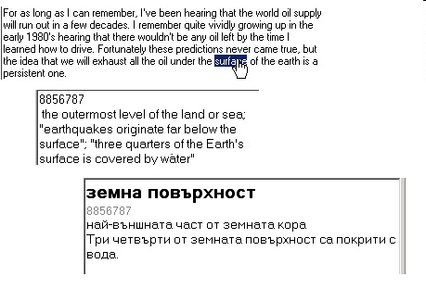
WordNet + BalkaNet

Slide 29
Оценка
Кратките изрази се разпознават правилно.
Дългите изрази понякога са погрешно разпознати.
Разрешаването на многозначни думи е успешно само ако в конктеста се срещат “правилни” думи.
Преводът на български с разрешаване на многозначност често е невъзможен:
WordNet 2.0 - 115000 синонимни гнезда
BalkaNet* - 15000 синонимни гнезда
Като цяло, “Смарти” доказва предимството на интерфейса с посочване и обработката на естествен език спрямо простотата на стандартните речници.
* Използвата в “Смарти” версия.
Notes:
115000 synonym sets.
BalkaNet* has only 15000 – макар че най-важните думи не са 100 хил.

Slide 30
Принос на “Смарти” към интелигентните речници
Използва WordNet за разрешаване на многозначност на думи.
Използва WordNet в съчетание с BalkaNet за превод на точно значение.
Полага основи за изграждане на многоезични интелигентни речници, чрез включване на други речници от BalkaNet и EuroWordNet.
“Хибридизация” – “Смарти” споделя особености и на усъвършенстван стандартен речник, и на интелигентен речник.

Slide 31
Бъдеща работа
По-гъвкав интерфейс и по-добро оформление.
По-добро разпознаване на изрази.
По-задълбочен алгоритъм за разрешаване на многозначност на думи.
Достъп до корпуси и уеб.
Предварителен превод и потребителски профили.
Включване на български маркировчик на частите на речта и добавяне на българо-английска посока на превод.
Включване на други речници от BalkaNet и EuroWordNet, и създаване на многоезичен интелигентен речник.

Slide 32
Речник
Маркиране на части на речта – Part of speech tagging, PoS-tagging
Изрази, разпознаване на изрази – Multi-word expressions, multi-word expressions recognition/matching
Разрешаване на многозначности на думи – Word sense disambiguation

Slide 33
Благодаря за вниманието!
…

